Slide 1
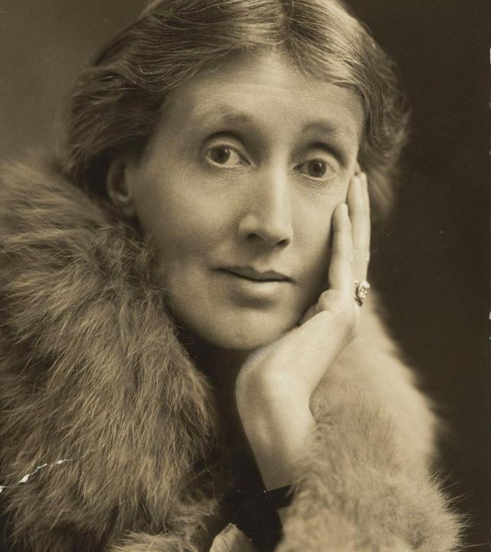
VIRGINIA WOOLF
realizado por: Javier Fernández Torre

Slide 2
ÍNDICE
1.Diapositiva 3: INFORMACIÓN PERSONAL
2.Diapositiva 4: BIOGRAFÍA
3.Diapositiva 5: FAMILIA
4.Diapositiva 6: ¿POR QUÉ ES CONOCIDA?
5.Diapositiva 7: OBRAS
6.Diapositiva 8: FRASES CÉLEBRES
7.Diapositiva 9: WEBGRAFIA
8.Diapositiva 10: CONTRAPORTADA

Slide 3
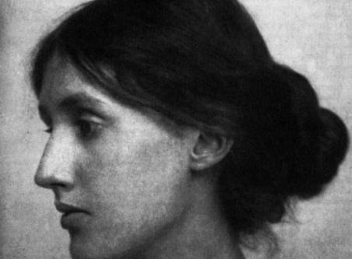
INFORMACIÓN PERSONAL
Nació el 25 de Enero de 1882, en Londres
Falleció el 28 de Marzo de 1941 en Sussex, Reino Unido, debido a un sucidio por ahogamiento.
Nacionalidad Británica
Era atea

Slide 4
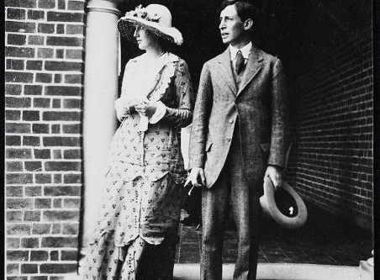
BIOGRAFÍA
Nunca fue a la escuela, estudió en su casa
1905 vió morir a su padre
Se mudaron Bloomsbury
10 de agosto de 1912 se casó con Leonard Wolf
Junto a él, 10 años después, creó la editorial Hogarth

Slide 5
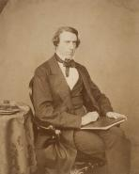
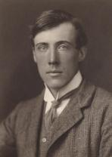
FAMILIA
Padre:Leslie Stephen; biógrafo y alpinista ((28/11/1832-22/2/1904)
Cónyuge: Leonard Woolf ;(25/11/1880-14/81969);político,novelista editor

Slide 6
¿POR QUÉ ES CONOCIDA?
Desde pequeña sufrió abusos sexuales de su hermanastro
Empezó a buscar la igualdad entre hombres y mujeres.
Empezó a escribir
Novelas donde incluía siempre mensajes feministas
Su frase más celebre: “Una mujer debe tener dinero y una habitación propia si va a escribir ficción

Slide 7
OBRAS
NOVELAS | CUENTOS | BIBLIOGRAFÍAS | LIBROS DE NO FICCIÓN | TEATRO | CARTAS
Fin de viaje | Kew gardens | Orlando | Modern fiction | Freshwater | Congenial spirits
Noche y Día | Monday or Tuesday | Flush | On being III |  | Paper darts
Al faro | The new dress | Roger Fry | Paseo por Londres |  | Carta a un joven poeta
Las olas | La casa encantada |  | Collected essays |  | The letters of Virginia Woolf

Slide 8
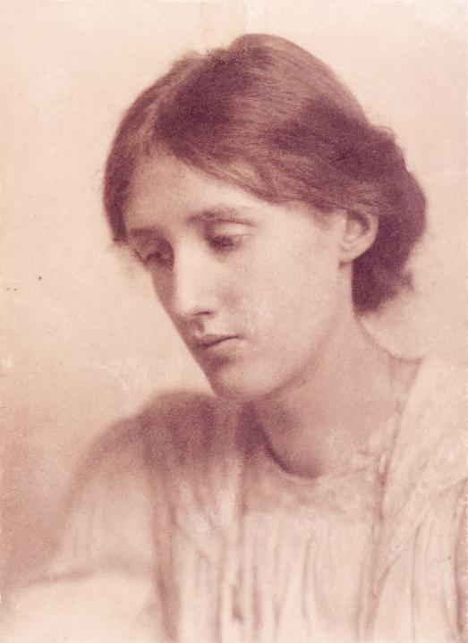
FRASES CÉLEBRES
“Los libros son el reflejo del alma”
“Una mujer debe tener dinero y una habitación propia si desea escribir ficción.”
“Como mujer no tengo patria, como mujer no quiero patria. Como mujer, mi patria es el mundo”.
“Las mujeres han vivido todos estos siglos como esposas, con el poder mágico y delicioso de reflejar la figura del hombre el doble de su tamaño natural”

Slide 9
WEBGRAFIA
https://elrincondemortimerblog.wordpress.com/2017/03/09/16-citas-celebres-de-virginia-woolf/
https://es.wikipedia.org/wiki/Virginia_Woolf
https://www.mujeresnotables.com/2018/11/13/biografia-de-virginia-woolf-escritora-britanica/
https://www.educaciontrespuntocero.com/libros/obras-virginia-woolf-clase/
https://amecopress.net/Quien-es-Virginia-Woolf-y-por-que-es-tan-importante-en-la-lucha-por-la-igualdad-en-la-escritura

Slide 10
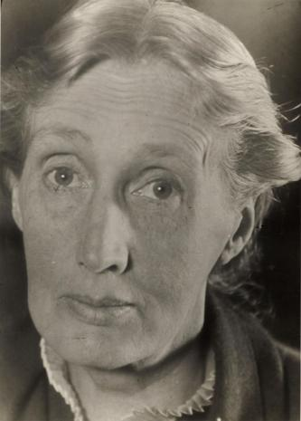
CONTRAPORTADA
“La vida es un sueño; el despertar es lo que nos mata”
realizado por: 345ryc@classroom.iesramonycajaltocina.es

